Slide 1


React
With Next.js
4. Api
연사 : 문가온 (@benny)

Slide 2
연사 & 멘토 소개
연사 : 문가온 (@benny)
자료 : 박승범 (@killerwhale), 문가온 (@benny)

Slide 3
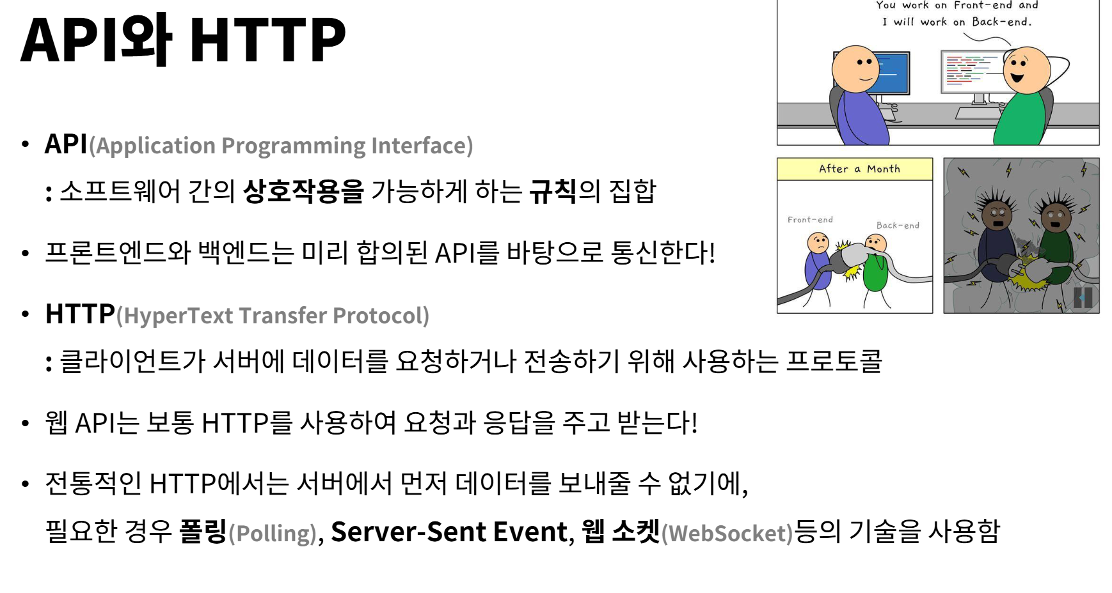
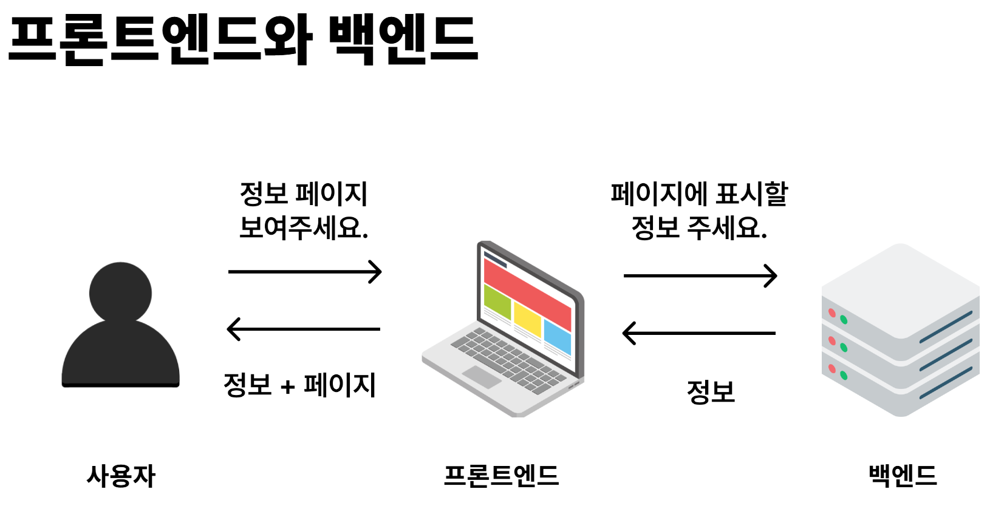
Api
출처 : @static

Slide 4
Restful Api
API 설계 철학
객체 (대상)을 URL Routing으로, 행위를 Method로 표현
Ex) api/friends, method : get -> 친구 목록 가져오는 api
Ex) api/chat/message/{roomId}, method : Post -> 특정 채팅방에 메시지를 전송 (생성) 하는 api
<Method별 역할>
GET : 데이터 조회
POST : 데이터 생성
DELETE : 데이터 삭제
PUT / PATCH : 데이터 전체 수정, 데이터 일부 수정
참고) 잘못된 RESTful Api 설계 예시
Api/get_user_by_id/{user_id} -> url에 행위가 포함되어 있음
데이터 삭제 (회원 탈퇴)를 POST Method로 받는 경우

Slide 5
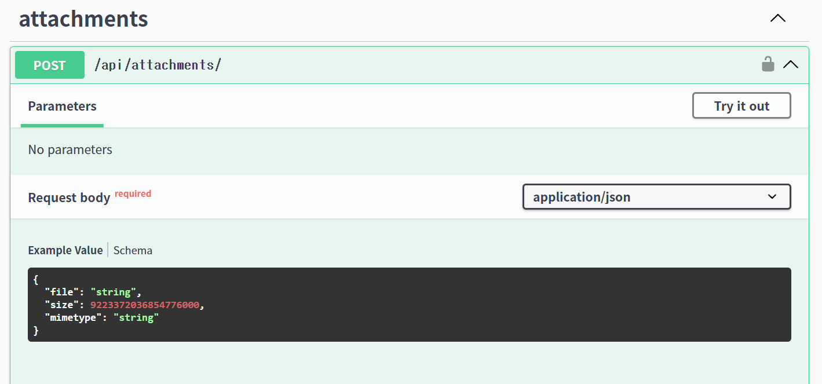
Swagger
API의 구체적인 Spec을 정의한 문서
직접 Request Body와 Query Param을 넣어 요청을 해 볼 수도 있다.
직접 요청을 날려볼 수 있다!
Request와 Response의 형식 (타입)을 볼 수 있다.
프론트엔드 개발을 or 백엔드 테스트를 위한 유용한 도구!

Slide 6
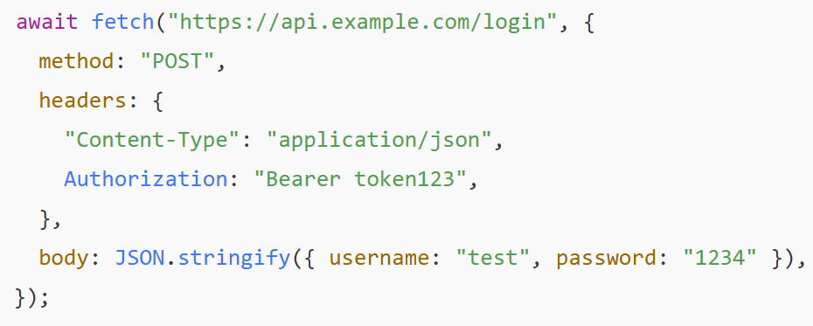
fetch
브라우저에 내장된 HTTP(S) 요청을 위한 함수. 요청을 보내고 응답을 받아온다.
요청을 보낼 URL, Method, Header, Request Body 를 설정하여 fetch 할 수 있다.
Return 값은 서버에서 받은 response 가 된다.
일반적으로 .json()을 활용해 json 형식으로 변환하여 사용한다.

Slide 7
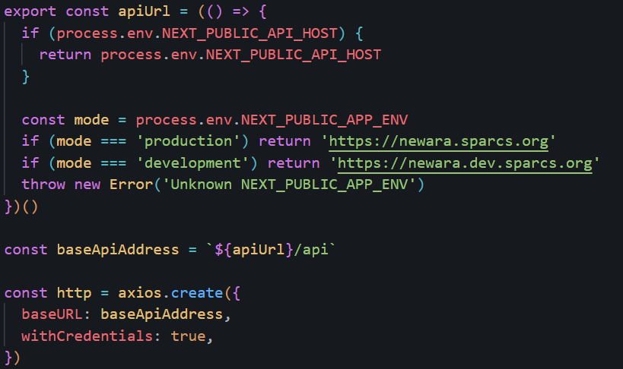
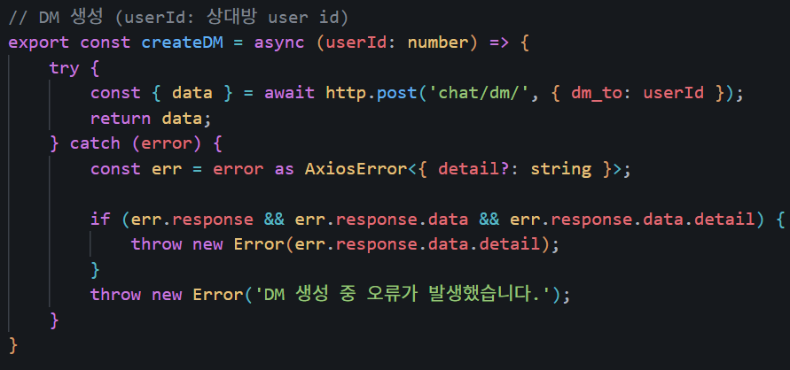
axios
Fetch를 조금 더 쉽게 사용하기 위한 라이브러리
Base Url, 인증 관련 쿠키 관리, 에러 처리 등을 보다 더 편리하게 할 수 있다.
Request Body (Payload)
Try-catch를 활용한 간결한 에러 처리
공용으로 사용되는 Base URL, 인증 관련 설정

Slide 8
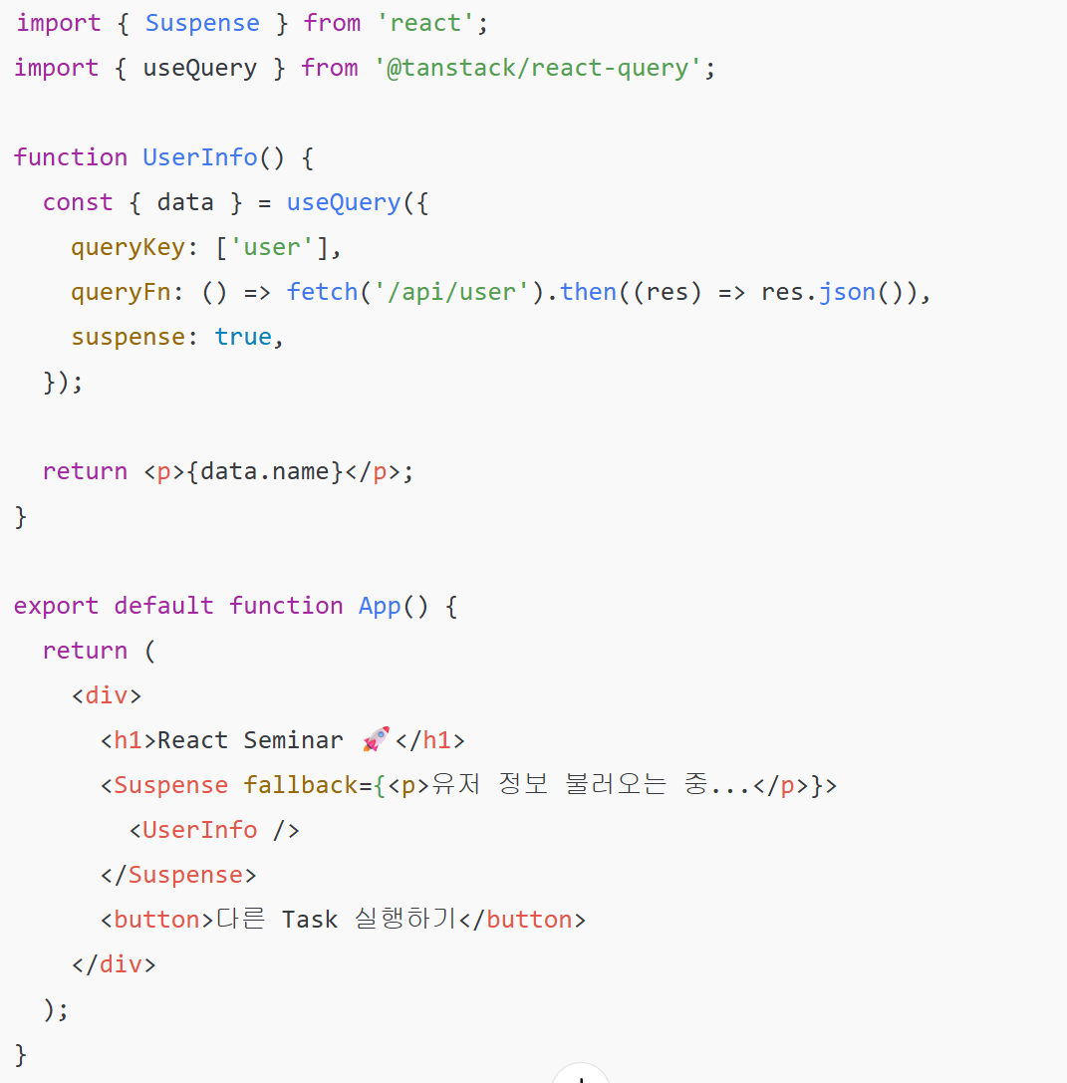
Async
API 요청과 응답 사이에 다른 Task 처리하기
Suspense : 동시 렌더링 (Concurrent Rendering)을 위해 도입된 개념 (React 18 +)
Suspense로 감싼 컴포넌트들의 렌더링이 모두 완료되면 표시
그 이전에는 fallback으로 설정된 UI 표시
Suspense는 로딩 화면 표시와 같은 곳에 활용 가능

Slide 9
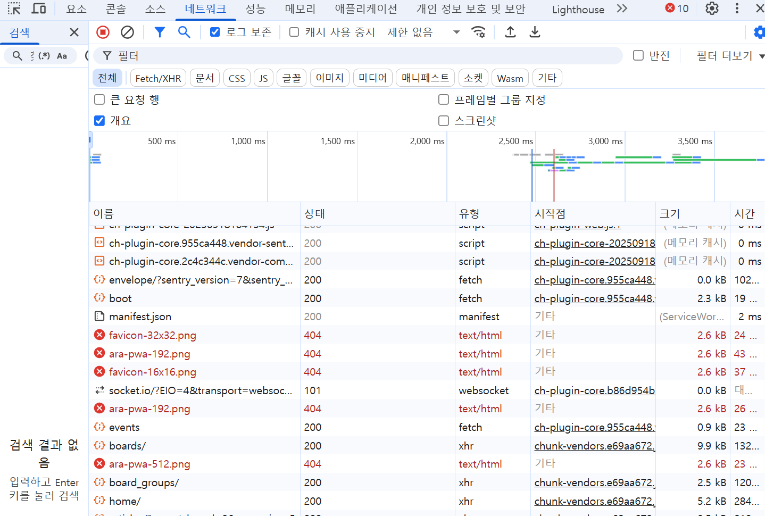
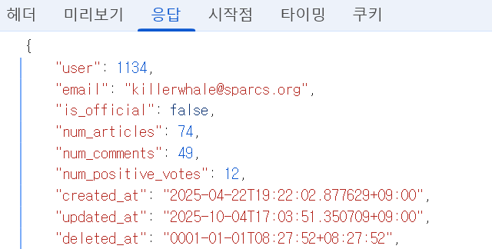
Tip) 개발자 도구
개발자 도구를 활용하면 Api 연결과 관련된 디버깅을 쉽게 할 수 있다!
Request Body (Payload)

Slide 10
Homework
Hw4 완성하기
Due : 11/9(일)

Slide 11
The End
감사합니다

